Slide 1
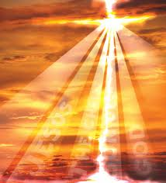
ISUSU JE VAŽAN ČOVJEK

Slide 2
Isus je došao na svijet radi nas ljudi i radi našega spasenja.

Slide 3
On sve čini iz ljubavi prema čovjeku.

Slide 4
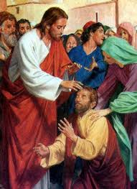
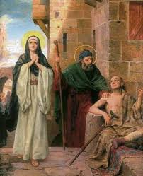
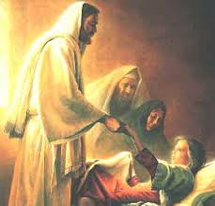
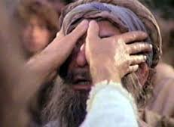
Osobito je ljubio bolesne…

Slide 5
i siromašne…pomagao im je…

Slide 6
Hvala ti Isuse.
Hvala ti što si došao radi nas i radi našega spasenja.
Slava Ocu i Sinu i Duhu Svetomu.
Amen.

Slide 8
Isusu je važan čovjek (subota-sveti dan za Židove, čudesno ozdravljenje)

Slide 11
ISUS JE SA SVOJIM UČENICIMA BIO U JERUZALEMU NA KUPALIŠTU.
MNOGI BOLESNICI SU BILI NA KUPALIŠTU:
SLIJEPI, HROMI, UZETI.
ČOVJEK JE TRPIO OD SVOJE BOLESTI 38 GODINA.

Slide 12
USTANI,UZMI SVOJU POSTELJU I HODI!
ISUS JE OZDRAVIO BOLESNOGA ČOVJEKA U SUBOTU.
ŽIDOVI SU POČELI NAPADATI ISUSA ŠTO OZDRAVLJA SUBOTOM.

